Slide 1

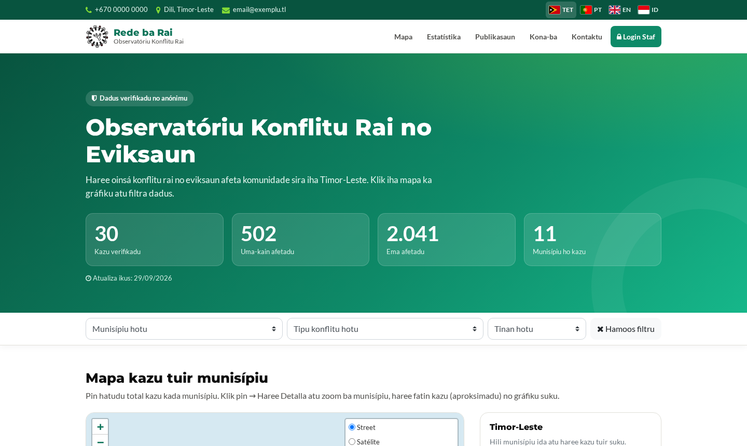
SMKRE
Sistema Monitorizasaun Konflitu Rai no Eviksaun
Aprezentasaun ba Lideransa Rede ba Rai · Outubru 2026
Notes:
Bondia. Ohin ha'u aprezenta SMKRE: sistema ne'ebé Rede ba Rai uza atu rejista, verifika no uza dadus konflitu rai no eviksaun, husi terrenu to'o asaun legál no portal públiku. Iha minutu 20: rezultadu, oinsá sistema servisu, seguransa, no desizaun ne'ebé ami presiza husi lideransa.

Slide 2



Rezumu: sistema kompletu, prontu ba piloto
6
5
4
146
2.250
faze dezenvolvimentu kompletu
papél ho asesu ketak
lian: Tetun, PT, EN, ID
teste otomátiku pasa
aldeia husi DM 31/2026
Saida mak iha
Proteje komunidade
Pasu tuir mai
Rejistu kazu online no offline, verifikasaun dala rua, dashboard, mapa, Vault legál, portal públiku, import Excel.
Portal hatudu total deit; dadus HP enkripta; kada mudansa iha istória.
Servidór ofisiál, formasaun staf no piloto iha munisípiu ida molok uza iha nasaun tomak.
Notes:
Mensajen prinsipál: sistema kompletu ona ho faze 6 hotu, teste otomátiku 146 pasa, no dadus wilayah ofisiál husi Diploma Ministerial 31/2026 tama ona. Ita prontu ba piloto. Pasu tuir mai presiza desizaun husi lideransa, ne'ebé ha'u aprezenta iha ikus.

Slide 3




Dezafiu ne'ebé SMKRE rezolve
Dezafiu
Resposta SMKRE
Dadus fahe-fahe
Kazu iha papél, Excel no telefone ketak-ketak; susar atu haree imajen nasionál.
Base dadus ida, padraun formuláriu ida, kódigu kazu úniku (SMKRE-LIQ-2026-00014).
Terrenu sein sinál
Fatin konflitu barak iha área rurál sein internet.
App offline: rejista sein sinál, sinkron automátiku bainhira iha sinál.
Kualidade dadus
Dadus la verifika bele hamate kredibilidade advokasia.
Verifikasaun dala rua (Admin + Superadmin) ho istória kompletu.
Risku ba komunidade
Publika fatin ka naran bele hamosu perigu ba família.
Portal agregadu deit; fatin aproksimadu; komunidade bele husu La publika.
Notes:
Dezafiu haat ne'e mak razaun atu harii SMKRE. Kada dezafiu iha resposta konkreta iha sistema.

Slide 4




Husi terrenu to'o públiku: kadeia ida, dadus ida
Rejista
Verifika
Analiza
Asaun legál
Públiku
Investigadór iha terrenu: GPS, foto, konsentimentu
Admin verifika, Superadmin aprova
Dashboard, mapa, relatóriu, export
Vault dokumentu, nota, prazu, dossier
Portal: total no gráfiku, sein dadus pesoál
Rezultadu ba Rede ba Rai: kada númeru iha relatóriu ka portal bele traça fila ba kazu verifikadu ida, ho se mak rejista, verifika no aprova — no bainhira.
Notes:
Kadeia ida: dadus tama dala ida iha terrenu no uza ba buat hotu. Ida ne'e fó kredibilidade: númeru hotu bele traça fila ba kazu verifikadu.

Slide 5






Saida mak entrega: módulu 8 iha plataforma ida
Rejistu kazu
App offline
Verifikasaun
Dashboard no mapa
Formuláriu pasu 6, GPS, validasaun
Sein sinál, PIN, sinkron automátiku
Admin + Superadmin, modal, istória
Gráfiku, filtru, mapa satélite
Relatóriu
Vault legál
Portal públiku
Import Excel
PDF, Excel, print
Dokumentu, versaun, prazu, dossier
Pin, gráfiku, publikasaun, lian 4
Dadus tuan, hadia fatin iha mapa
Notes:
Módulu walu iha plataforma ida, ho login ida no dadus ida. Iha slide tuir mai ha'u hatudu ekran loos husi sistema.

Slide 6
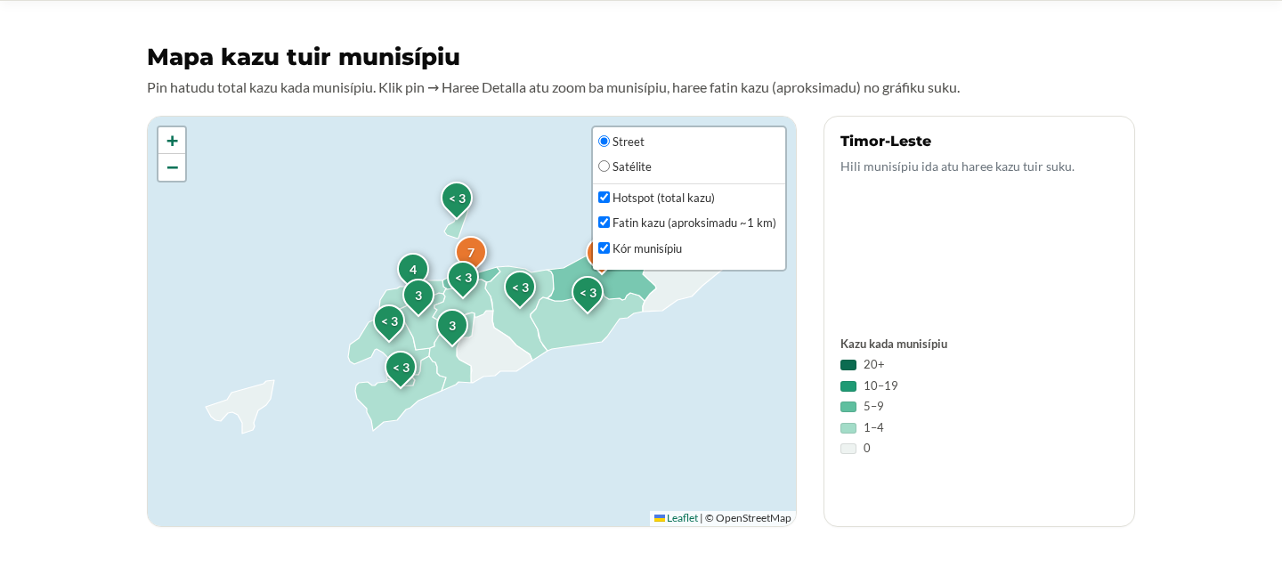
Portal públiku: hatudu impaktu, proteje komunidade
Pájina dahuluk ba ema hotu; staf klik Login.
Pin no gráfiku interativu: munisípiu, tipu, tinan.
Kazu aprovadu deit, ho konsentimentu.
Privasidade: númeru 1–2 = "< 3"; fatin ~1 km; zoom limitadu.
Publikasaun (policy brief) ba advokasia.
Lian 4 ba parseiru nasionál no internasionál.
Mapa portal: pin ho total kada munisípiu (dadus demo)
Notes:
Portal mak face públiku Rede ba Rai. Doador, governu no media bele haree trend no impaktu, maibé nunka naran, foto ka uma ida-idak.

Slide 7
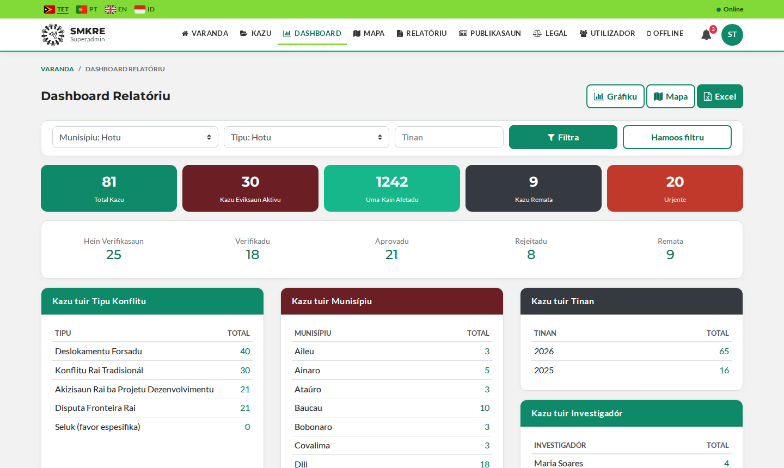
Dashboard: imajen nasionál iha segundu balun
Total, ativu, urjente no kada status verifikasaun.
Kada númeru bele klik → lista kazu ne'ebé hamosu nia.
Filtru munisípiu, tipu, tinan.
Export Excel no PDF ba relatóriu doador.
Dashboard staf (dadus demo ba formasaun)
Notes:
Dashboard fó imajen nasionál ba lideransa no ba advokasia. Kada númeru bele traça fila ba lista kazu. Númeru iha ekran ne'e dadus demo ba formasaun.

Slide 8
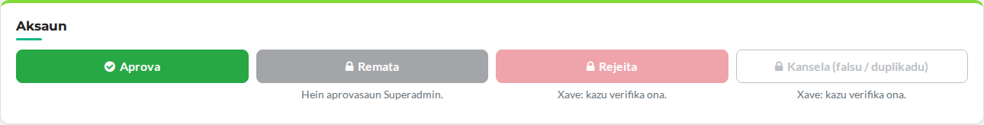
Kontrolu kualidade: ema rua tenke konkorda
Investigadór
Haruka kazu
Hein Verifikasaun
Admin rejeita ka verifika
Verifikadu
Superadmin aprova
Aprovadu
Dashboard + portal
Remata
Final
Butaun xave tuir status — servidór mós bloku.
Rejeita / Kansela obriga razaun; Investigadór simu notifikasaun.
Istória rejista se, bainhira no razaun.
Butaun xave tuir status: Rejeita no Kansela xave hafoin verifika
Ema ida labele verifika no aprova kazu hanesan: separasaun knaar entre Admin no Superadmin.
Notes:
Verifikasaun dala rua mak garantia kualidade. Butaun xave tuir status, no servidór mós bloku asaun la permite. Kada mudansa iha istória.

Slide 9
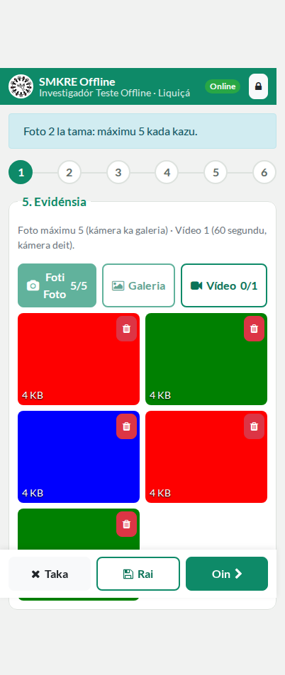




App offline: servisu iha fatin sein sinál
Sein internet
Enkripta ho PIN
Rejista kazu kompletu iha terrenu; sinkron automátiku bainhira iha sinál.
Dadus iha HP enkripta (AES-256); PIN sala dala 5 = dadus hamoos.
Evidénsia
Kontrolu Admin
Foto 5 (kámera ka galeria), vídeo 1 (60 segundu), kompresa automátiku.
Izin offline loron 7; Admin renova ka kansela (HP lakon).
Notes:
App offline mak inovasaun importante ba terrenu: Investigadór la presiza sinál. Dadus seguru iha HP ho enkriptasaun, no Admin kontrola se mak bele uza.

Slide 10
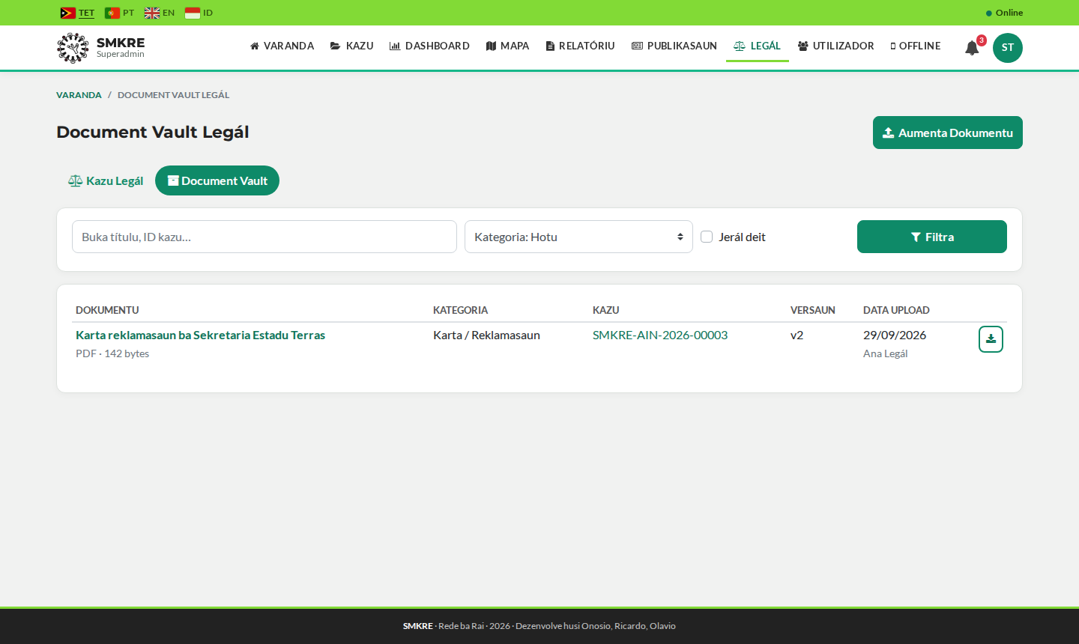
Asaun legál: dokumentu no prazu iha fatin seguru ida
Vault dokumentu: PDF, foto, DOCX; versaun; konfidensiál.
Hash prova dokumentu la muda.
Nota legál ho prazu; lembrete loron 3 molok.
Dossier A4 ba tribunál ka mediasaun.
Auditoria: kada download rejista.
Document Vault Legál (dadus demo)
Notes:
Ekipa legál iha fatin seguru ida ba dokumentu: karta, sertifikadu, desizaun. Sistema haruka lembrete molok prazu no prepara dossier ba tribunál.

Slide 11
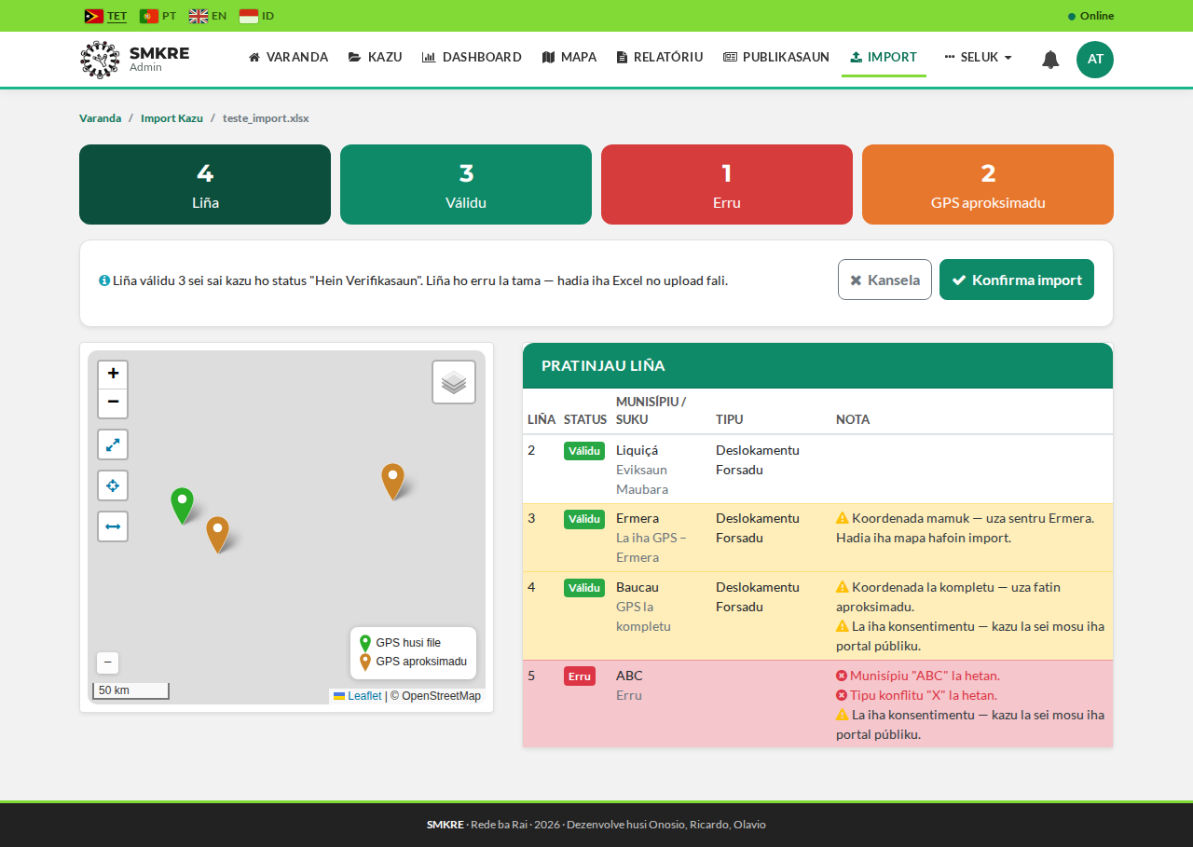
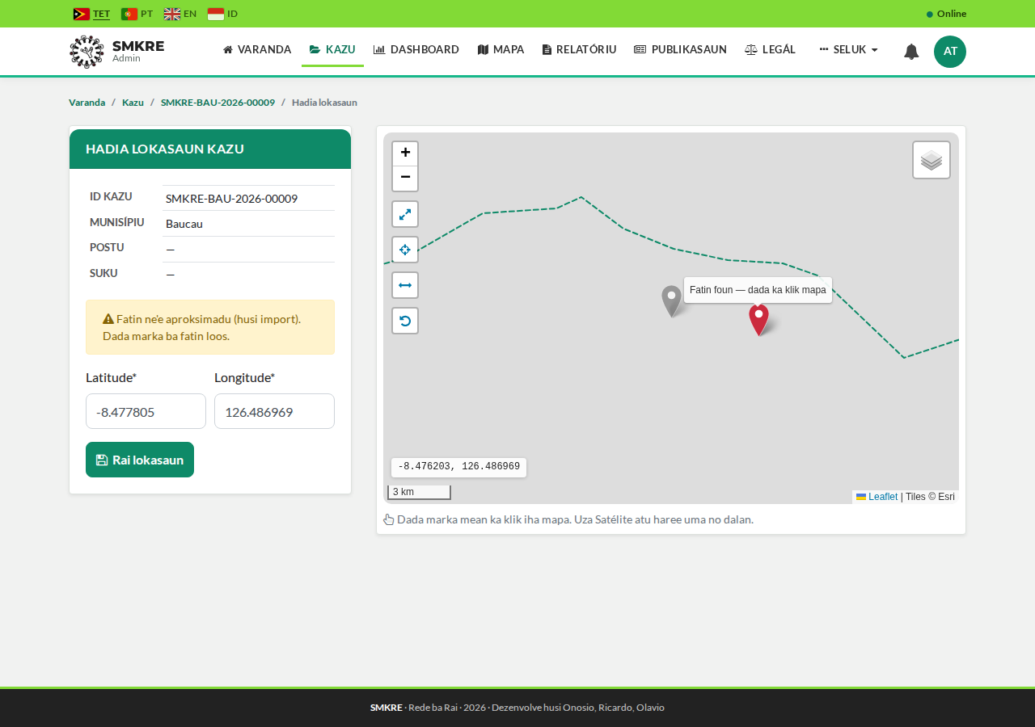
Dadus tuan la lakon: import Excel no hadia fatin iha mapa
Pratinjau: liña válidu, erru no GPS aproksimadu
Hadia lokasaun: dada marka iha mapa
Admin deit · template Excel · pratinjau molok konfirma · kazu import liu verifikasaun hanesan · koordenada mamuk → fatin aproksimadu, hadia iha mapa.
Notes:
Rejistu kazu tuan husi Excel bele tama sistema. Admin haree pratinjau molok konfirma. Kazu sein koordenada hetan fatin aproksimadu, no Admin hadia ho dada marka iha mapa.

Slide 12
Privasidade no seguransa iha kada nivel
Privasidade komunidade
Seguransa sistema
Konsentimentu obrigatóriu ba portal
Komunidade bele husu "La publika"
Portal: total deit; 1–2 = "< 3"
Fatin públiku aproksimadu ~1 km
Foto no dokumentu: login + asesu ba kazu
Asesu tuir papél (5 papél)
Password Argon2; xave hafoin sala dala 5
Sesaun remata oras 8; HTTPS
Dadus HP enkripta AES-256 ho PIN
Istória kada mudansa no download
Prinsípiu: dadus pesoál (naran, foto, fatin ezatu) nunka sai husi sistema ba públiku.
Notes:
Dadus SMKRE kona-ba família iha konflitu. Privasidade no seguransa mak prioridade: portal hatudu total deit, no sistema proteje dadus iha servidór no iha HP.

Slide 13
Teknolojia: padraun, livre no fasil atu mantein
Navegadór (web)
Komputadór no HP · lian 4
Base dadus
PostgreSQL (rekomenda) · MySQL
Servidór SMKRE
Django 5.2 (Python) · API REST + JWT · Kontrolu asesu · Istória · Notifikasaun email
App offline (PWA)
HP Android / iPhone · IndexedDB enkripta
File seguru
Foto, vídeo, dokumentu legál
Portal públiku
Ema hotu · API agregadu
Knaar automátiku
Lembrete prazu · izin offline
Software livre hotu (sein lisensa) · mapa OpenStreetMap / Esri · aset lokál (la depende CDN) · kódigu iha GitHub ho teste otomátiku.
Notes:
Teknolojia padraun no livre: la iha kustu lisensa. Ekipa TI lokál bele mantein. Kódigu iha GitHub ho teste otomátiku.

Slide 14



Kualidade: testadu, tradusidu no dokumentadu
146
100%
14 · 71
472 · 2.250
teste otomátiku
pasa hotu molok kada mudansa
tradusaun
Tetun, Português, English, Indonesia
munisípiu · postu
tuir DM 31/2026
suku · aldeia
prontu ba import iha servidór
Modul formasaun staf
Gia kompletu kada papél (Tetun)
Slide formasaun
18 slide ho nota aprezentadór
Gia deploy
Servidór, backup, atualizasaun
Dadus wilayah husi Jornal da República (Diploma Ministerial N.º 31/2026).
Notes:
Kualidade la'ós promesa: teste otomátiku 146 pasa, tradusaun kompletu, dadus wilayah ofisiál. Ami prepara mós material formasaun no gia deploy.

Slide 15
Status: dezenvolvimentu remata, fase teste online
Faze | Módulu | Konteúdu | Status
1 | Baze no asesu | Login, papél 5, lian 4, utilizador | Kompletu
2 | Rejistu kazu | Formuláriu, evidénsia, validasaun | Kompletu
3 | Verifikasaun no relatóriu | Fluxu dala rua, dashboard, mapa, export | Kompletu
4 | App offline | PWA, enkriptasaun, sinkron | Kompletu
5 | Legál | Vault, nota, prazu, dossier | Kompletu
6 | Portal públiku | Pin, gráfiku, publikasaun | Kompletu
+ | Adisionál | Import Excel, galeria, hadia fatin, modal | Kompletu
Ohin: teste online iha redebarai.pythonanywhere.com (servidór provizóriu).
Notes:
Faze 6 hotu kompletu, plus funsionalidade adisionál husi feedback. Agora sistema iha servidór teste. Pasu tuir mai mak servidór ofisiál no piloto.

Slide 16
Pasu tuir mai: husi teste ba uza ofisiál
1
2
3
4
5
Servidór ofisiál
PostgreSQL, HTTPS, backup kada loron, domínio Rede ba Rai
Formasaun staf
Modul + slide; prátika ho konta teste
Piloto
Munisípiu ida, Investigadór balun, semana 4–6
Avaliasaun
Feedback staf no komunidade; hadia
Uza nasionál
Munisípiu hotu; import dadus tuan
Antes uza ofisiál (teknikál):
DEBUG=False iha servidór · troka kontaktu portal ba kontaktu loos · troka API key mapa ne'ebé hatudu ona · backup automátiku · konta Superadmin ba ema rua.
Notes:
Proposta pasu lima. Piloto iha munisípiu ida ajuda ita hadia antes uza nasionál. Iha mós lista teknikál ne'ebé tenke halo molok uza ofisiál.

Slide 17
Desizaun ne'ebé ami presiza husi lideransa
Servidór no domínio
Servidór propriu ka hosting? Domínio (ex. smkre.redebarai.org)?
Munisípiu piloto
Munisípiu ida no data hahú piloto.
1
2
Responsável sistema
Se mak Superadmin (2) no Admin; ekipa TI ba manutensaun.
Kontaktu portal
Telefone, email no enderesu ofisiál ba portal públiku.
3
4
Polítika publikasaun
Se mak aprova dadus no policy brief ba públiku.
Lian formasaun
Material formasaun mós iha Indonesia ka Português?
5
6
Notes:
Ida ne'e mak parte importante liu: ami presiza desizaun neen ne'e atu hahú piloto. Ami sujere hahú ho servidór no munisípiu piloto.

Slide 18

Obrigadu!
Pergunta no diskusaun
Demonstrasaun direta: redebarai.pythonanywhere.com
Portal · Rejistu kazu · App offline · Verifikasaun · Dashboard
Notes:
Obrigadu. Agora ha'u bele hatudu demonstrasaun direta no simu pergunta. Ami hein desizaun lideransa atu hahú piloto.

